Slide 1
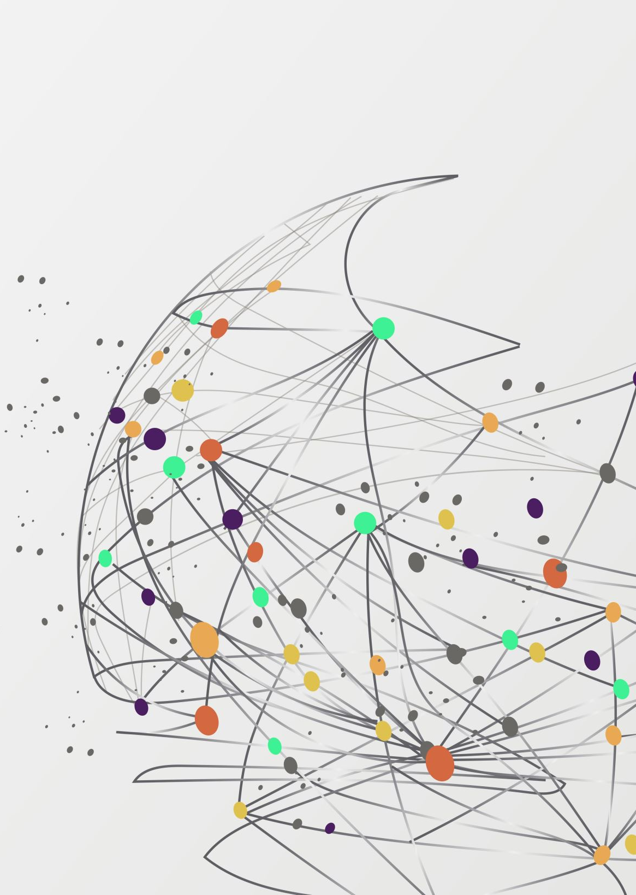
Conception d'un Système IoT Industriel Sécurisé et Autonome
Gestion du Cycle de Vie : OTA, Énergie & Data
Presente par : Mehdi DERBAL, Chiheb HBIBI, Moetez CHIHI

Slide 2
Sommaire
Problématique : Les défis de l'IoT
Notre Solution
Architecture du Système
Focus Technique : Le cycle de vie
Scénario de Démonstration
Résultats & Conclusion

Slide 3
Problématique - Les défis de l'IoT
Le Contexte : Des capteurs placés dans des zones inaccessibles (Forêts, Usines, Champs).
3 Défis Majeurs :
  Sécurité : Comment éviter l'injection de code malveillant à distance ?
  Énergie : Le Wi-Fi consomme trop (300mA). Comment survivre sur batterie ?
  Maintenance : Comment faire évoluer les fonctionnalités sans déplacement physique ?

Slide 4
Notre Solution - Une Approche Globale
Nous ne proposons pas juste une mise à jour, mais un écosystème complet.
Sécurisé : Protocole HTTPS + Vérification d'empreinte (Certificate Pinning).
Durable : Utilisation du Deep Sleep (Sommeil profond) + IP Statique (Connexion < 1s).
Intelligent : Architecture Backend (Python Flask) avec historisation des données (SQLite).

Slide 5
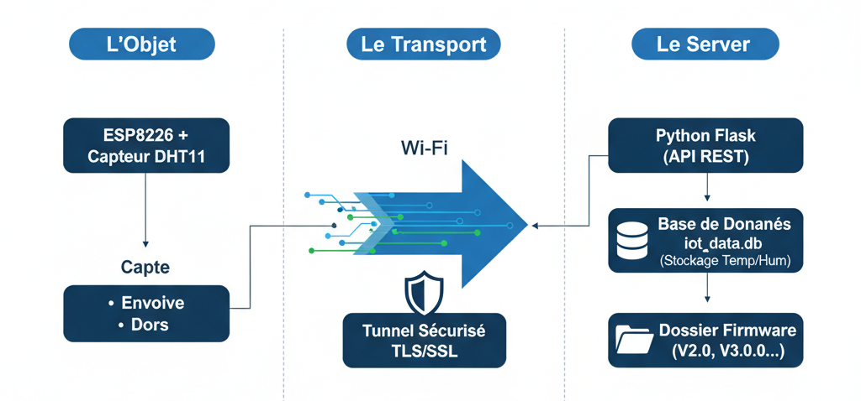
Architecture du Système

Slide 6
Focus Technique - Le Cycle de Vie
Comment l'objet gère-t-il son autonomie et sa sécurité ?
Réveil (Reset)
Connexion Ultra-Rapide (IP Statique)
Envoi de Données (POST HTTPS vers API)
Vérification Mise à Jour (Check Version)
  Si nouvelle version : Téléchargement & Installation
Sommeil Profond (Deep Sleep 20µA)

Slide 7
Scénario de la Démonstration
Nous allons simuler la vie d'un produit sur plusieurs mois en quelques minutes.
PHASE 1 : Firmware V1.0
  Mission : Monitoring Thermique.
  Action : Envoi Température uniquement.
PHASE 2 : Firmware V2.0 (Mise à jour OTA)
  Changement de besoin client.
  Action : Envoi Humidité uniquement.
PHASE 3 : Firmware V3.0 (Optimisation)
  Version Finale.
  Action : Envoi combiné Température + Humidité.

Slide 8
DÉMONSTRATION EN DIRECT

Slide 9
Conclusion & Perspectives
Ce que nous avons accompli :
  Un système fonctionnel de bout en bout.
  Une preuve de concept industrielle (Sécurité + Batterie).
  Une capacité d'adaptation logicielle à distance.
Perspectives :
  Passer au protocole MQTT (encore plus léger que HTTP).
  Utiliser une signature cryptographique du binaire (SHA256) pour renforcer l'anti-corruption.

